Slide 1
필요한 그래픽 리소스 점검
목차
- 탭 버튼 UI
- 로비의 UI
- 로비 하단 탭의 아이콘
-

Slide 2
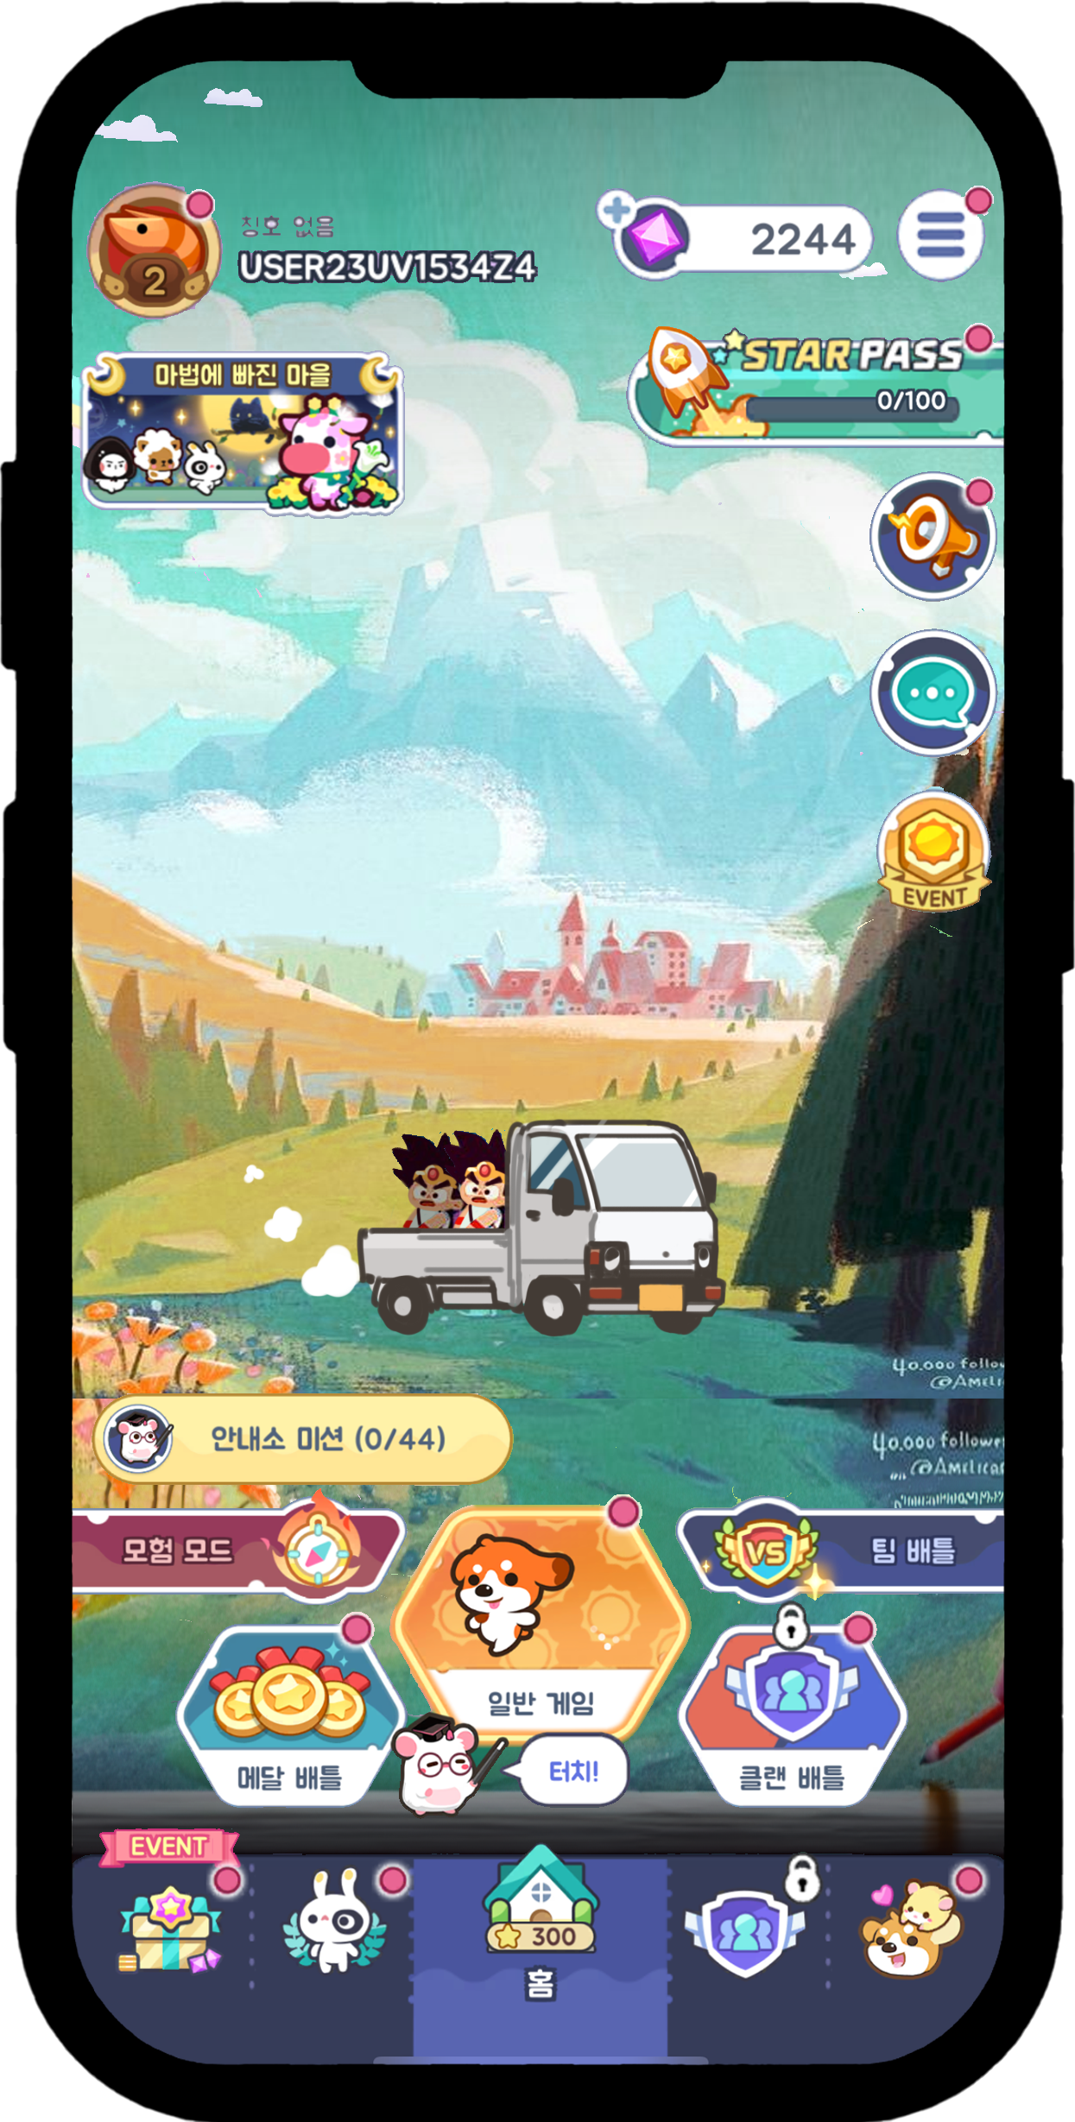
탭 버튼 UI
탭 버튼 UI
▶활용 목표
- 로비의 하단 탭에서 사용될 UI
▶작업 대상
- 활성화 상태의 UI
- 비활성화 상태의 UI
▶저장 정보
- 가로32px, 세로 128px (작업자 판단에 맡김)

Slide 3
로비의 UI
로비의 UI
▶활용 목표
- 로비에서 각종 패널의 배경에 들어갈 이미지
▶작업 대상
- 재화 표시에 사용될, 모서리가 둥근 사각 이미지
- 원형 버튼 이미지 (메뉴 등의 배경에 쓰일 이미지)
▶저장 정보
- 가로128px, 세로 128px (작업자 판단에 맡김)

